Slide 1
배열

Slide 2
목차
배열이란?
배열의 선언
배열의 초기화
배열을 사용하는 이유
배열과 문자열
다차원 배열
문제

Slide 3
배열이란?
둘 이상의 변수를 모아 놓은 것.
동일한 형식의 다수의 데이터를 저장하고 처리하는데 유용.
int a
int b
int c
int d
int e
1
2
3
4
5
arr[0]
arr[1]
arr[2]
arr[3]
arr[4]
1
2
3
4
5

Slide 4
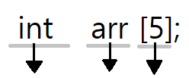
배열의 선언
자료형 이름[크기] = { 요소, 요소, 요소 };
배열을 사용할 때 [ ] 안의 숫자는 0부터 선언할 때 적은 숫자 -1 이다.
선언: arr[3] -> arr[0], arr[1], arr[2] 까지 사용 할 수 있다.
arr[3]이라는 배열을 선언하고 사용을 할 때 arr[0], arr[1], arr[2]로 각각 첫 번째, 두 번째, 세 번째 요소의 값들을 사용한다.

Slide 5
배열의 초기화
선언과 동시에 초기화
int arr[3] = { 1, 2, 3}; >> 출력: 1 2 3
int arr[3] = { 1 }; >> 출력: 1 0 0
int arr[] = { 1, 2, 3 }; 크기가 3으로 설정 >> 출력: 1 2 3
선언 후 나중에 초기화
int arr[3];
arr[0] = 1;
arr[1] = 2;
arr[2] = 3;
초기화되지 않은 변수를 출력하려고 하면 경고가 표시되며 출력할 경우 쓰레기 값이 출력된다. (지금은 실행 시 에러가 발생한다.)
바로 초기화 하는 경우 입력하지 않은 요소의 값들은 0으로 초기화된다.

Slide 6
배열을 사용하는 이유
배열을 사용하면 메모리에 데이터가 순차적으로 저장이 된다.
arr[0] arr[1] arr[2]의 의미
arr[0] arr[1] arr[2]
arr[0]으로부터 0칸, 1칸, 2칸의 이동
a
c
b
array[0]
array[1]
array[2]
array[3]
array[4]
일반 변수의
메모리 저장
배열의
메모리 저장
1
2
3

Slide 7
배열을 사용하는 이유
반복문을 사용할 수 있다.
int arr[3] = { 1, 2, 3 };
for (int i = 0; i < 3; i++){
printf(“%d “, arr[i]);
}
출력>> 1 2 3
같은 자료형의 데이터를 연속적으로 저장하기 때문에 “문자열”을 저장할 수 있다.
arr[0]
arr[1]
arr[2]

Slide 8
배열과 문자열
배열을 사용하여 문자열을 저장
char str[10] = “Apple”; >> 크기 10의 배열
char str[] = “Apple”; >> 크기 6의 배열
“문자열”의 마지막은 NULL로 구성된다.
str[0] >> ‘A’, str[1] >> ‘p’, str[2] >> ‘p’, str[3] >> ‘l’, str[4] >> ‘e’
str[5] >> NULL (= ‘\0’)

Slide 9

배열과 문자열
NULL의 유, 무의 차이점
char arr[6] = “apple”;
>> 자동으로 제일 뒤에 NULL이 저장된다.
char arr[5] = { ‘a’, ‘p’, ‘p’, ‘l’, ‘e’ };
>> 마지막에 NULL값이 없다.
printf(“%s\n”, arr)을 사용한 출력
NULL(\0)이 문자열의 끝을 알려주기 때문에 %s을 사용해서 문자열을 출력하는 경우 NULL이 없으면 문자열의 끝을 인식하지 못하고 출력에 문제가 발생한다.
a
p
p
l
e
\0

Slide 10
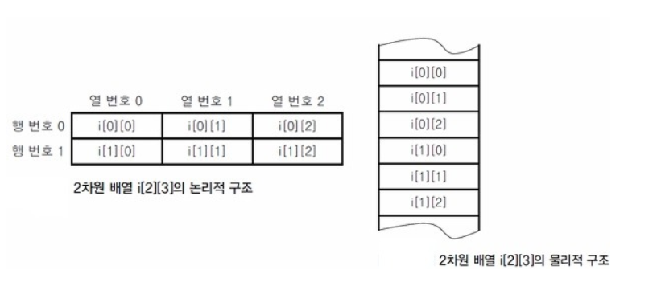
다차원 배열
다차원 배열은 배열을 여러 개를 묶은 것을 말한다.
2차원, 3차원 등등 무한정 높아질 수 있지만, 그것을 쉽게 인지하고 이용하기 어렵기 때문에 보통 2차원, 3차원 배열을 사용한다.
앞서 배웠던 형태의 배열을 1차원 배열이라고 한다.
ex) int arr[4];
2차원 배열은 행렬로 나타낼 수 있다.
ex)int arr[2][2];
참고)
배열의 저장 형태는 차원에 상관없이 1차원과
형태가 동일하다.
그러나 우리가 쉽게 파악하기 위해서 좌측의
형태로 저장된다고 생각하는 것이다.
arr[0]
arr[1]
arr[2]
arr[3]
1차원 배열의 저장
arr[0][0]
arr[0][1]
0행
2차원 배열의 저장
arr[1][0]
arr[1][1]
1행
0열
1열

Slide 11
다차원 배열
2차원 배열의 선언
int arr[2][2];
자료형 배열이름 [행 크기][열 크기]
2차원 배열의 초기화
int arr[2][2] = {{1, 0}, {1, 2}};
int arr[2][2] = {{1}, {1, 2}};
int arr[2][2] = {1, 0, 1, 2};
2차원 배열의 선언에서 행은 생략할 수 있으나 열은 생략할 수 없다.
int arr[][2] = {1, 0, 1, 2};
위의 모든 초기화의 값은 동일하다.
열
1 | 0
1 | 2
0행 0열 [0][0] | 0행 1열 [0][1]
1행 0열 [1][0] | 1행 1열 [1][1]
행

Slide 12
문제
3, 29, 38, 12, 57, 74, 40, 85, 61, 1 가 있을 때 가장 큰 숫자와 그 위치를 출력하는 프로그램을 작성한다.
>> 85 7
키보드로 문장을 입력받은 후에 대문자를 찾아 소문자로 바꾸는 프로그램을 작성한다. 바뀐 문장과 바뀐 문장의 수도 함께 출력한다.
>> Don’t Worry don’t worry
100이상 1000이하의 3개의 자연수를 입력하고 세 수 A, B, C의 곱한다. A * B * C의 결과 D에 0부터 9까지의 숫자가 각각 몇 번 사용되었는지 구하는 프로그램을 작성
예를 들어 A = 150, B = 266, C = 427 이라면 A × B × C = 150 × 266 × 427 = 17037300 이 되고, 계산한 결과 17037300 에는 0이 3번, 1이 1번, 3이 2번, 7이 2번 쓰였다.
>> 0 1 2 3 4 5 6 7 8 9 3 1 0 2 0 0 0 2 0 0

